Slide 1
A RECONQUISTA CRISTÃ

Slide 2
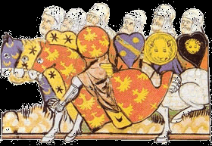
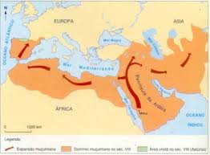
A invasão muçulmana
Em 711 os muçulmanos invadiram a Península Ibérica.
Pretendiam:
Espalhar a sua religião;
Explorar as riquezas das terras conquistadas;
Construir um império.

Slide 3
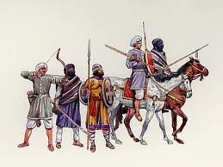
Início da reconquista cristã
Os cristãos a refugiarem-se nas Astúrias.
Esta região por ser muito montanhosa era de difícil acesso.
Foi a partir das Astúrias que se iniciou a Reconquista Cristã . Em 718, Pelágio torna-se rei das Astúrias e inicia uma guerra que durará até 1492.

Slide 4
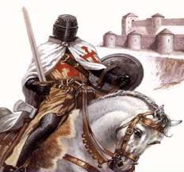
Reinos cristãos na Península Ibérica
O avanço dos cristãos para sul levou à criação de vários reinos cristãos na Península Ibérica.
Os cruzados, cavaleiros cristãos vindos do norte e centro da Europa, foram importantes aliados, dos reis cristãos, na guerra contra os muçulmanos.
Notes:
Insira uma imagem de uma das características geográficas do seu país.

Slide 5
Doação do Condado Portucalense
Entre os cruzados que vieram para a P.I. estavam dois cavaleiros nobres a quem o rei de Leão (Afonso VI) deu a mão das filhas em casamento.
D. Raimundo casou com Dª Urraca, filha legítima do rei e recebeu o Condado da Galiza.
D. Henrique casou com Dª Teresa, filha ilegítima, e recebeu o Condado Portucalense.
D. Afonso VI
Notes:
Insira uma imagem ilustrando uma estação no seu país.

Slide 6
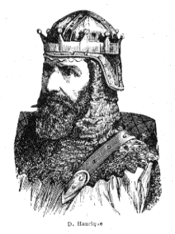
Juramento de Vassalagem
O Conde D. Henrique prestou vassalagem a Afonso VI o que o obrigava a:
Ir às cortes de Afonso VI:
Prestar auxílio militar;
Obedecer ao rei.
Quando D. Henrique morreu, em 1112, seu filho, Afonso Henriques tinha apenas quatro anos.
O Condado Portucalense passou a ser governado por sua mãe, D. Teresa.

Slide 7
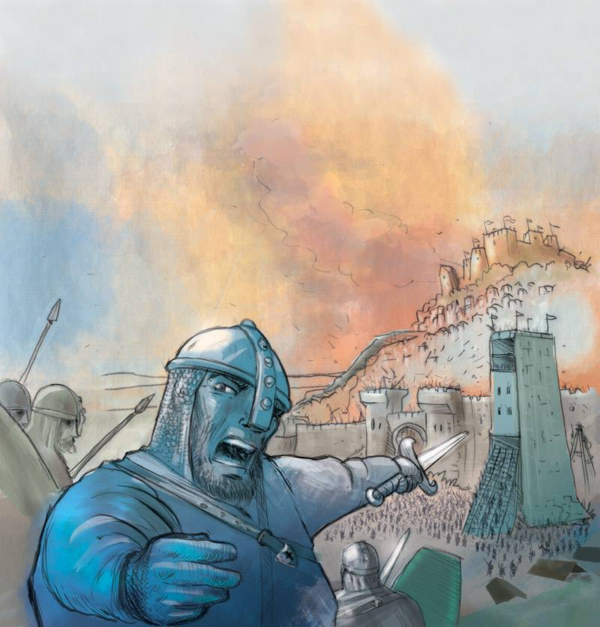
D. Afonso Henriques
D. Afonso Henriques pretendia que a mãe lhe entregasse o governo do Condado. Como D. Teresa se recusava a entregar-lhe o governo D. Afonso Henriques lutou contra a mãe (Batalha de S. Mamede – 1128).
Lutou contra o primo (Afonso VII) não querendo prestar-lhe vassalagem.
Lutou também contra os mouros conseguindo importantes vitórias.
Notes:
Insira uma imagem ilustrando um costume ou tradição.

Slide 8
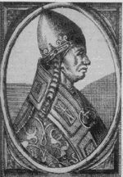
Bula manifestis Probatum
O Papa tinha, nesta época, uma grande autoridade sobre todos os reis cristãos
D. Afonso Henriques fez várias tentativas para que o Papa reconhecesse a independência de Portugal
O Papa só reconheceu D. Afonso Henriques como rei de Portugal em 1179.
Notes:
Insira uma imagem do principal dirigente do seu país.

Slide 9
Conquistas de D. Afonso Henriques
A preocupação de D. Afonso Henriques em alargar o território do Reino de Portugal obrigou-o a passar a maior parte da sua vida em guerra com os Muçulmanos.
Quando morreu, em 1185, apesar de ter perdido algumas das praças conquistadas devido aos reforços que os Muçulmanos receberam, o território do reino tinha duplicado de tamanho.
Notes:
Insira uma imagem que ilustre algum aspecto da economia do seu país.

